Slide 1

Processador GE_22 8 bits
Disciplina: Arquitetura e Organização de Computadores DCC 301
Professor: Hebert Oliveira Rocha
Alunos: Eduardo Henrique de Almeida Izidorio
Marcia Gabrielle Bonifácio de Oliveira
Boa vista – RR
Semestre 2021.2

Slide 2
Detalhes do processador GE_22
O processador implementado possui arquitetura de 8 bits, feito com base no processador MIPS.
Todas suas operações são realizadas utilizando números inteiros.
Existem 8 Componentes e 4 tipos de subcomponentes na unidade como um todo.

Slide 3
Formato das instruções
Tipo R
Opcode | Reg1 | Reg2
4 bits | 2 bits | 2 bits
7-4 | 3-2 | 1-0
Tipo I
Opcode | Reg1 | Imediato
4 bits | 2 bits | 2 bits
7-4 | 3-2 | 1-0
Tipo J
Opcode | Endereço
4 bits | 4 bits
7-4 | 3-0

Slide 4
Lista de opcodes
Opcode | Nome | Formato | Breve descrição | Exemplo
0000 | add | R | Soma | add $s0, $s1
0001 | addi | I | Soma Imediata | addi $s0 3
0010 | sub | R | Subtração | sub Ss0, $s1
0011 | subi | I | Subtração Imediata | subi $s0 3
0100 | lw | I | Load word | lw $s0 memória(00)
0101 | sw | I | Store word | sw $s0 memória(00)
0110 | move | R | mover | move $s0 $s1
0111 | li | I | Load Imediato | li $s0 1
1000 | beq | J | Desvio Condicional | beq endereço
1001 | bne | J | Desvio Condicional | bne endereço
1010 | If beq e bne | R | Condição para desvio | if $s0 $s1
1011 | mul | R | Multiplicação | mul $s0 $s1
1111 | j | J | Desvio Incondicional | J endereço(0000)

Slide 5
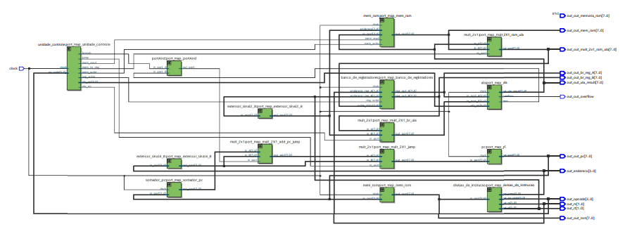
RTL viewer do processador GE_22

Slide 6
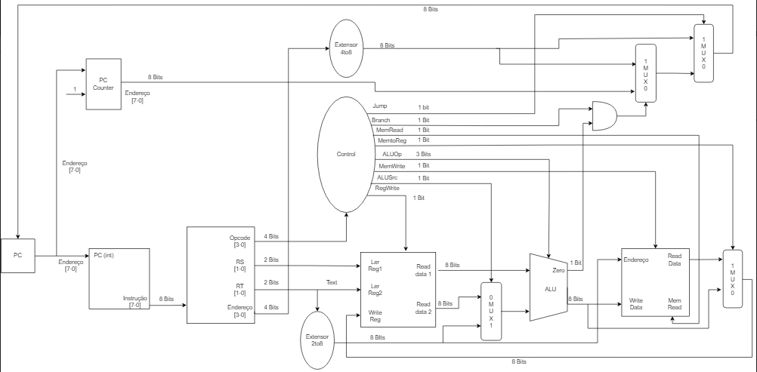
Datapath do processador GE_22

Slide 7
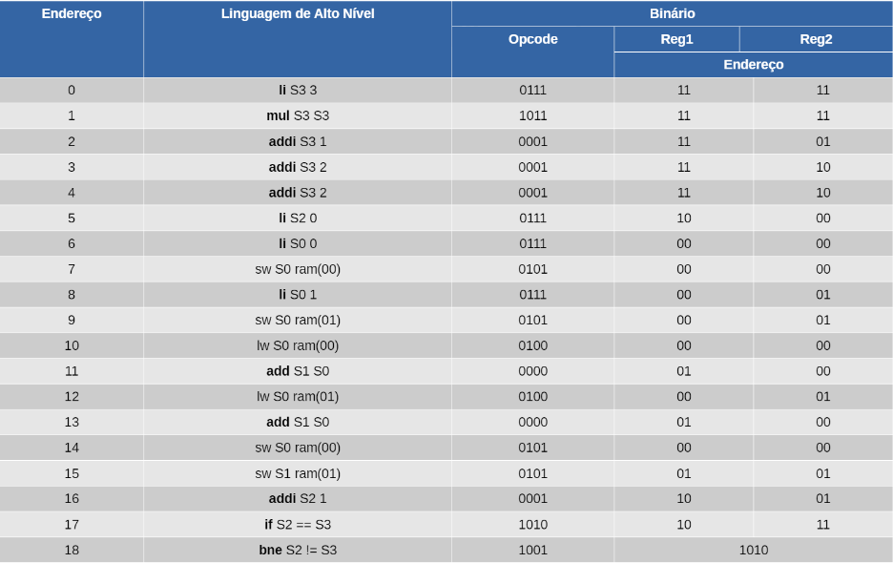
Código fibonacci

Slide 8
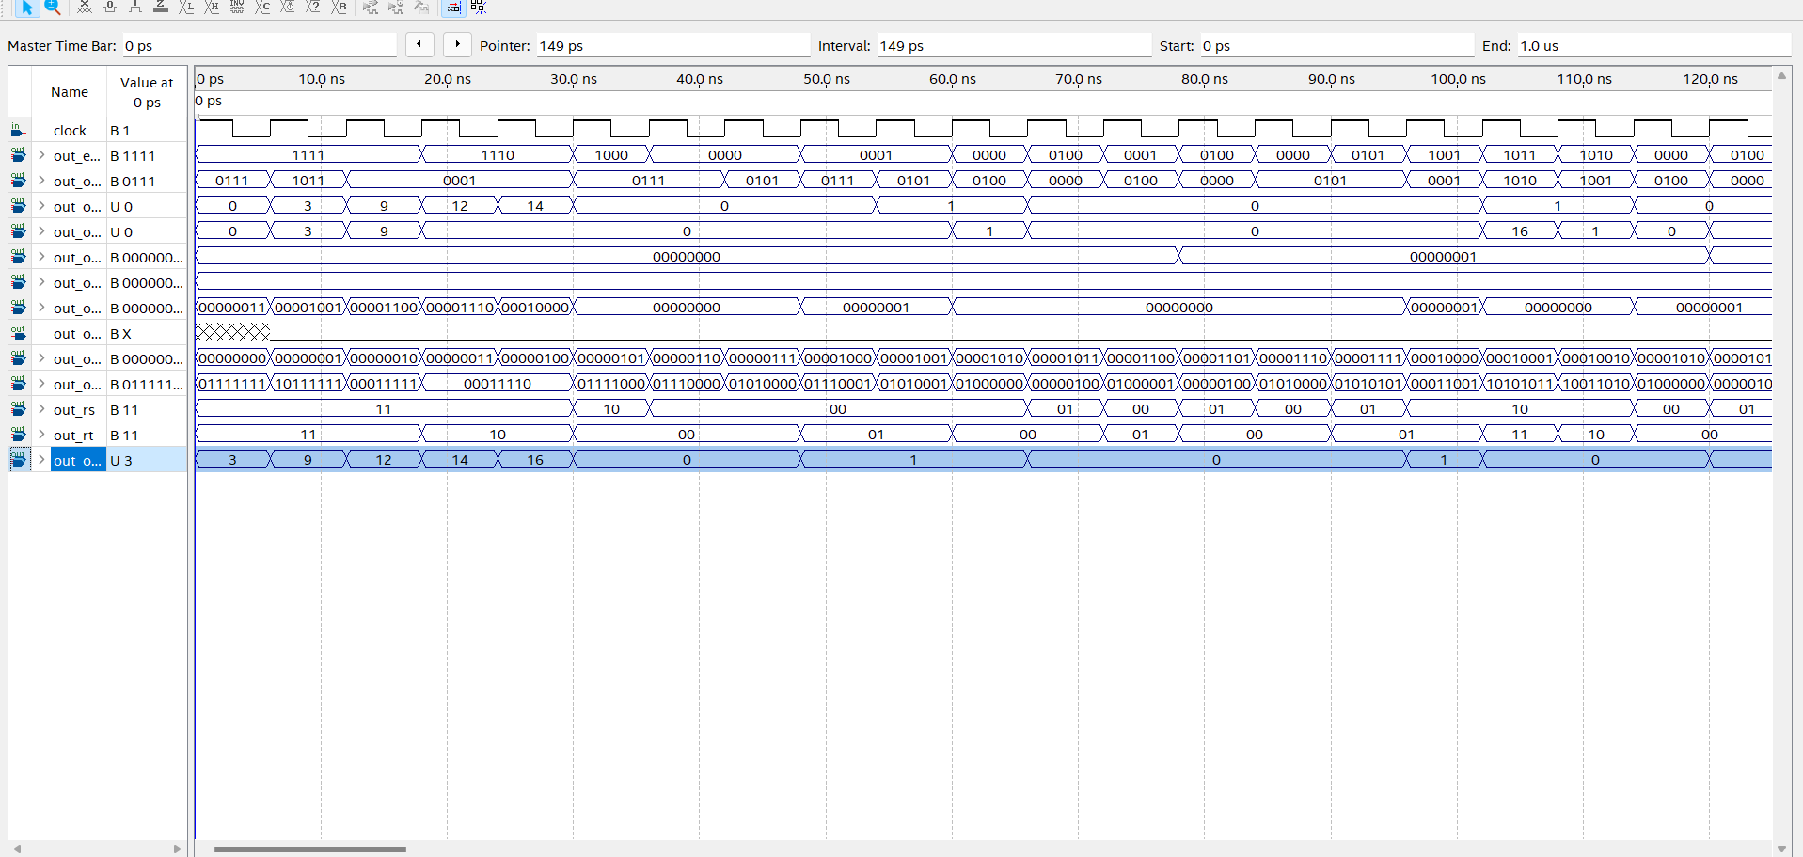
Waveforms Fibonacci

Slide 9
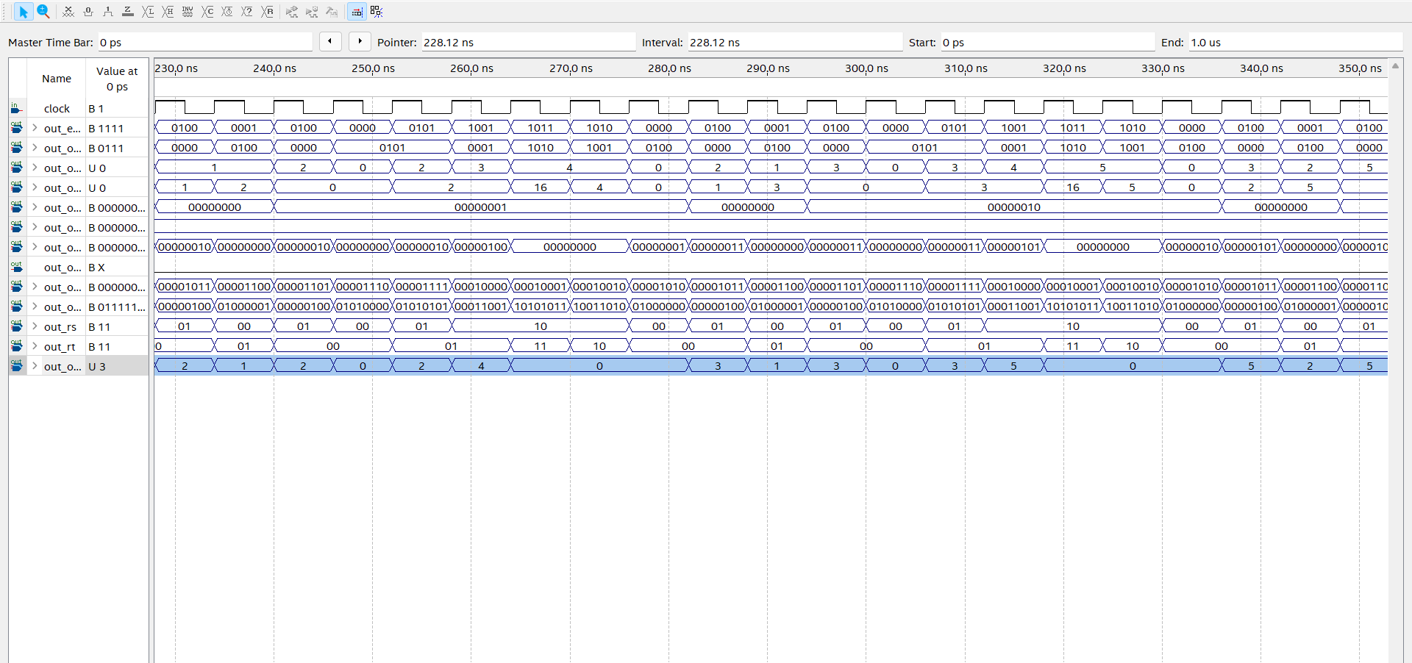
Waveforms Fibonacci

Slide 10
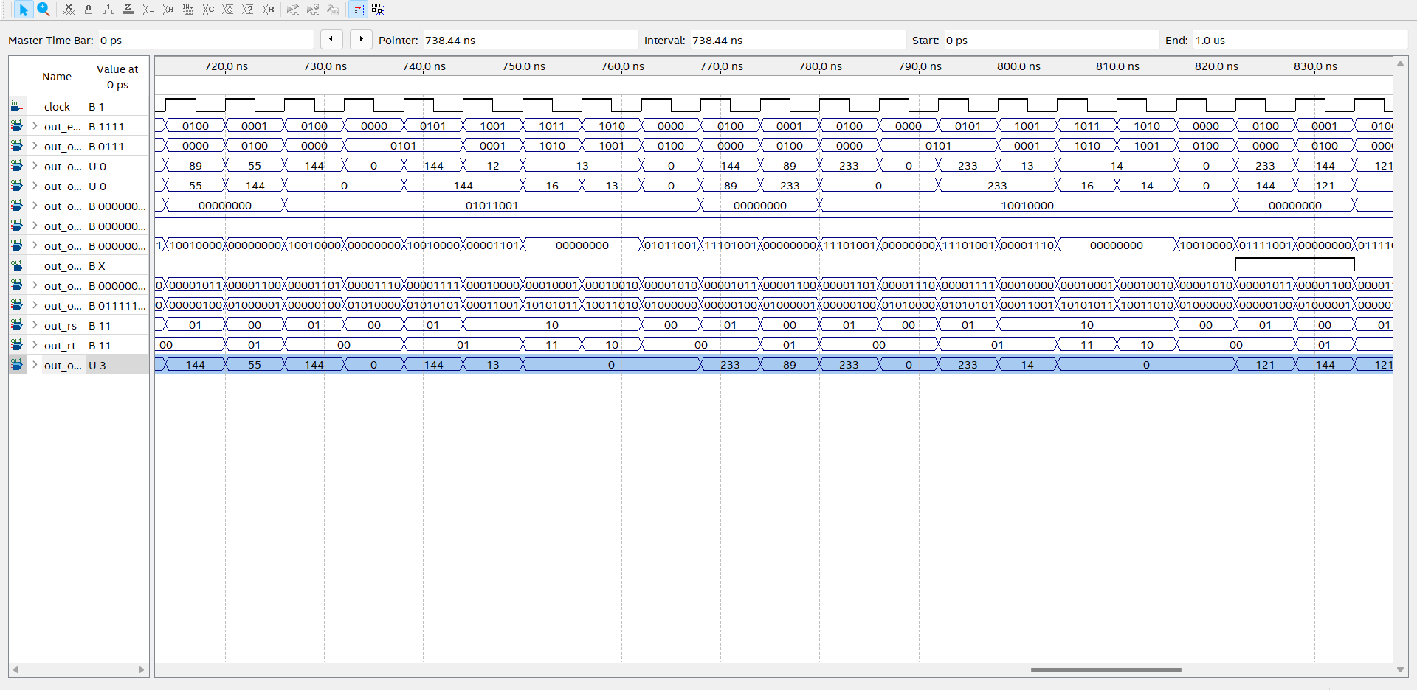
Waveforms Fibonacci

Slide 11
Limitações
Devido ao pequeno tamanho máximo de bits por instrução, as operações do processador são muito limitadas, sendo notáveis tais limitações:
Só é possível realizar desvios condicionais e incondicionais entre a posição 0000 e 1111 da memória de instrução.
Apenas números inteiros são utilizados como informação.
Todavia, as instruções, se executadas dentro dos limites impostos pelo componente, devolvem os valores corretos.

